Slide 1
Chủ đề 2
PHONG TRÀO KHÁNG CHIẾN CHỐNG PHÁP
TRONG NHỮNG NĂM CUỐI THẾ KỈ XIX (từ sau 1885)
Nội dung 1.
PHONG TRÀO KHÁNG CHIẾN CHỐNG PHÁP TRONG NHỮNG NĂM CUỐI THẾ KỈ XIX
I. Cuộc phản công của phái chủ chiến tại kinh thành Huế.
II. Phong trào Cần Vương bùng nổ và lan rộng.

Slide 2
1. Nguyên nhân
I. CUỘC PHẢN CÔNG CỦA PHÁI CHỦ CHIẾN TẠI KINH THÀNH HUẾ.
Sau hai Hiệp ước 1883-1884, tình hình triều đình Huế như thế nào?
- Phái chủ chiến đứng đầu là Tôn Thất Thuyết, vẫn nuôi hy vọng giành lại quyền thống trị từ tay Pháp khi có điều kiện.
- Dựa vào ý chí của nhân dân và các quan lại ở địa phương.
- Họ ra sức xây dựng lực lượng, tích trữ lương thực, vũ khí.
- Đưa Ưng Lịch lên ngôi vua (vua Hàm Nghi).
=> Sau hai Hiệp ước năm 1883 và 1884, phe chủ chiến tìm cách giành lại chủ quyền từ tay Pháp

Slide 3
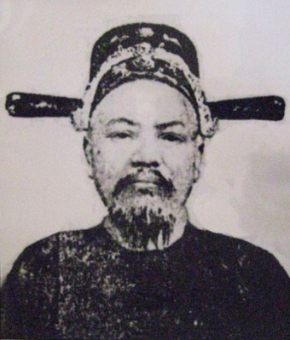
I. CUỘC PHẢN CÔNG CỦA PHÁI CHỦ CHIẾN TẠI KINH THÀNH HUẾ.
Tôn Thất Thuyết sinh ngày 12/5/1835 tại thôn Phú Môn, xã Xuân Long (Huế). Ông xuất thân trong gia đình Hoàng tộc. Từng giữ chức Phụ chính đại thần, Thượng thư bộ Binh... Là một người yêu nước đứng đầu phái chủ chiến, ông cùng Vua Hàm Nghi đề xướng phong trào Cần vương cứu nước...
Tôn Thất Thuyết
(1835-1913)

Slide 4
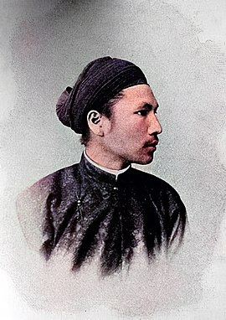
1. Nguyên nhân
Vua Hàm Nghi tên thật là Ưng Lịch (em ruột vua Kiến Phúc), lên ngôi lúc 13 tuổi. Ông là vị vua trẻ tuổi, yêu nước, có tinh thần chống Pháp tiêu biểu cho ý chí độc lập tự cường của dân tộc... Ông bị Pháp đày sang An-giê-ri năm 1888.
Vua Hàm Nghi (1870-1943)

Slide 5
1. Nguyên nhân
=> Sau hai Hiệp ước năm 1883 và 1884, phe chủ chiến tìm cách giành lại chủ quyền từ tay Pháp
Thực dân Pháp có thái độ và hành động như thế nào trước tình hình đó?
- Pháp lo sợ, tìm cách bắt cóc những người đứng đầu

Slide 6
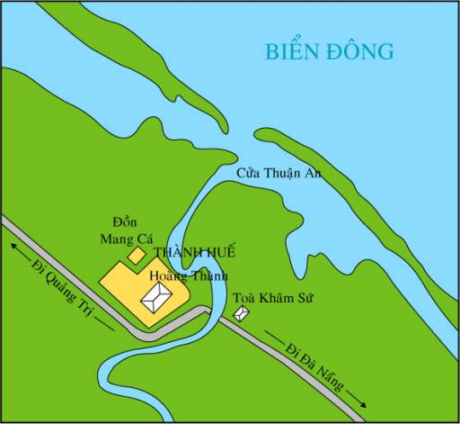
2. Diễn biến
Lược đồ kinh thành Huế năm 1885

Slide 7

: Quân ta tấn công
: Quân ta rút lui
: Quân Pháp phản công
Lược đồ cuộc phản công ở kinh thành Huế năm 1885

Slide 8
2. Diễn biến
: Quân ta tấn công
: Quân ta rút lui
: Quân Pháp phản công
Đêm mùng 4, rạng sáng mùng 5/7/1885, Tôn Thất Thuyết hạ lệnh tấn công vào đồn Mang Cá và toà Khâm Sứ
Đạo quân thứ nhất do Tôn Thất Lệ (em ruột Thuyết) chỉ huy vượt qua sông Hương đánh vào toà Khâm Sứ của Pháp. Đạo thứ hai do Trần Xuân Soạn chỉ huy đánh vào đồn Mang Cá ở góc đông bắc kinh thành Huế.
Lược đồ cuộc phản công ở kinh thành Huế năm 1885
Do bất ngờ, quân Pháp hoảng loạn, nhưng sau đó chúng đã chỉnh đốn lực lượng. Với ưu thế tuyệt đối về vũ khí, đến gần sáng, Pháp mở cuộc phản công trở lại chiếm kinh thành Huế. Tại kinh thành, chúng đã gây nhiều tội ác với nhân dân ta. Trong ngày hôm đó, gần như nhà nào cũng có người bị kẻ thù sát hại.
Nhờ có ưu thế về vũ khí, quân giặc phản công chiếm kinh thành Huế
Sáng 5/7, Tôn Thất Thuyết đưa vua Hàm Nghi ra sơn phòng Tân Sở (Quảng Trị)

Slide 9
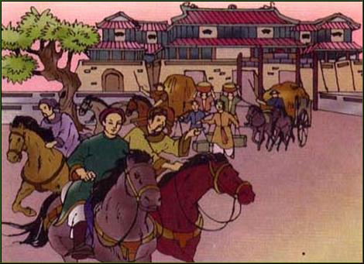
Tôn Thất thuyết đưa vua Hàm Nghi rời khỏi kinh thành Huế

Slide 10
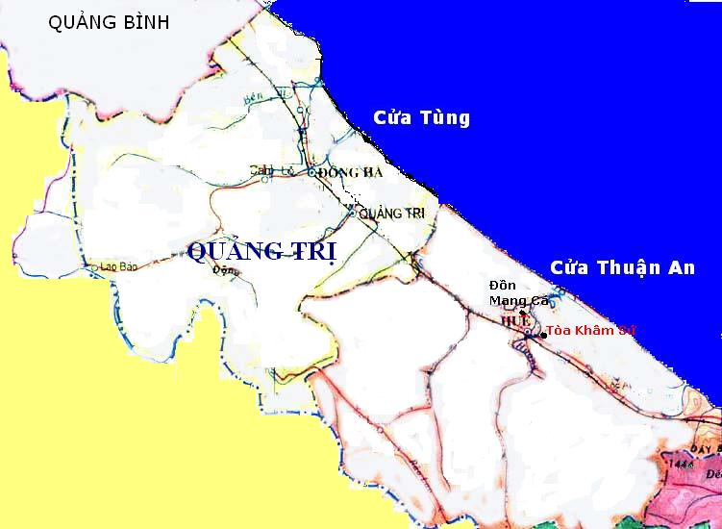
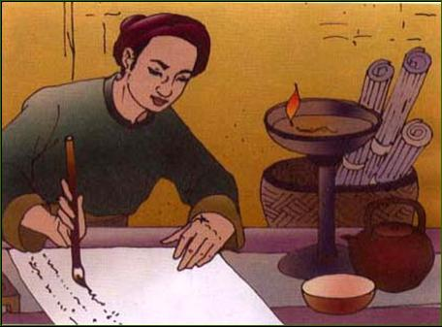
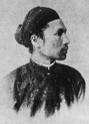
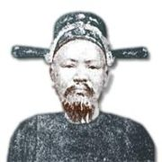
Tân Sở
Khi ra tới Tân Sở vua Hàm Nghi và Tôn Thất Thuyết có hành động gì?
Kinh thành HUẾ

Slide 11
Nội dung 1. PHONG TRÀO KHÁNG CHIẾN CHỐNG PHÁP TRONG NHỮNG NĂM CUỐI THẾ KỈ XIX
I. CUỘC PHẢN CÔNG CỦA PHÁI CHỦ CHIẾN TẠI KINH THÀNH HUẾ.
II. PHONG TRÀO CẦN VƯƠNG BÙNG NỔ VÀ LAN RỘNG
- Sau khi thất bại, Tôn Thất Thuyết đưa vua Hàm Nghi chạy ra Tân Sở (Quảng Trị). Ngày 13/7/1885, Ông nhân danh nhà vua xuống chiếu Cần Vương.
Sau đó để tránh sự truy lùng của thực dân Pháp, Tôn Thất Thuyết tiếp tục đưa vua Hàm Nghi ra sơn phòng Ấu Sơn (Hà Tĩnh). Tại đây vua Hàm Nghi đã xuống chiếu Cần Vương lần thứ hai.
Cả hai tờ chiếu Cần Vương đều tập trung tố cáo thực dân Pháp xâm lược, đồng thời kêu gọi văn than, sĩ phu yêu nước và nhân dân cả nước đứng lên kháng chiến giúp vua, bảo vệ quê hương đất nước.

Slide 12
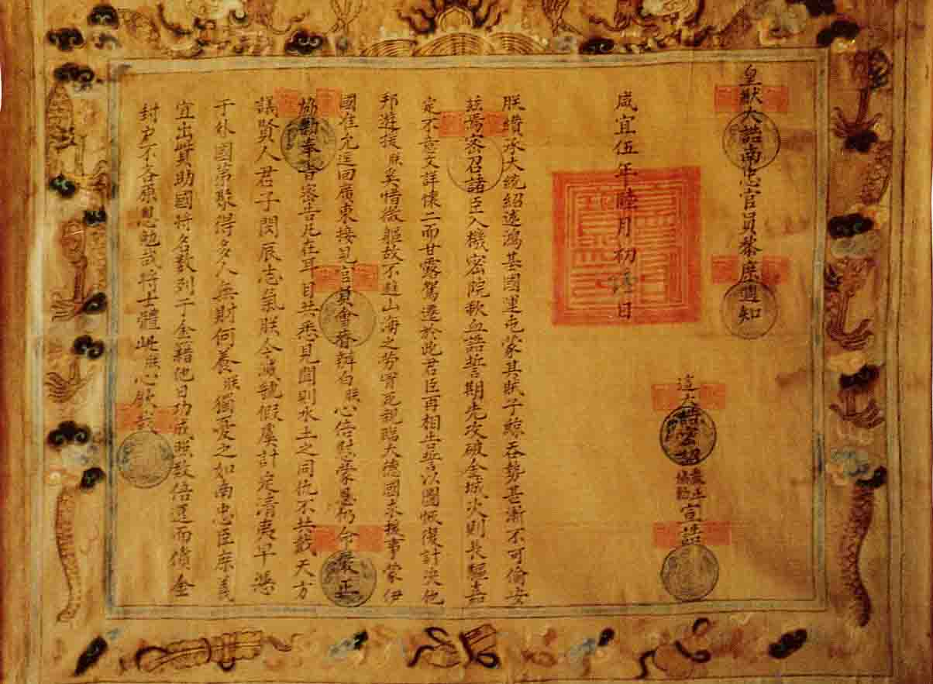

Slide 13
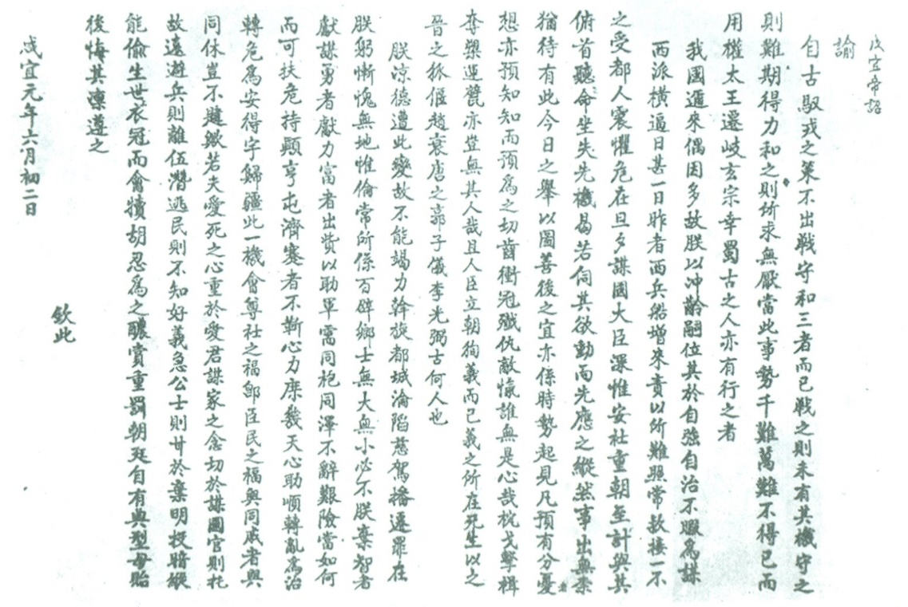
Toàn văn Chiếu Cần Vương

Slide 14
Chiếu Cần Vương
“Từ xưa kế xuất chống giặc không ngoài 3 điều: Đánh, giữ, hoà. Đánh thì chưa có cơ hội, hoà thì họ đòi hỏi không biết cáng. Đang lúc sự thế thiên vạn nạn như vậy, bất đắc dĩ phải dùng quyền thái dương ra đời ở đất Kì Huyền Tông sang chơi đất Thục, người xưa đều đã có làm. Nước ta gần đây ngẫu nhiên gặp nhiều việc, trẫm tuổi trẻ nối ngôi không lúc nào không nghĩ đến tự cường tự trị. Kẻ phái của Tây Nam bức hiện hình mỗi ngày một quá khôn. Hôm trước, chúng tăng binh quyền đến, buộc theo những điều mình không thể làm được. Ta chiếu lệ thường khoản tiếp, chúng không chịu nhận một thứ gì. Trong triều đình đắn đo về 2 điều: cúi đầu tâm mạng ngồi để mất cơ hội, sao bằng nhìn thấy chỗ âm mưu biến động của địch mà đối phó trước, vì bằng việc xảy ra không thể tránh thì cũng còn có việc làm ngày nay để mưu tốt cái lợi sau này, ấy là do thời thế xui nên vậy. Phàm những người cùng dư chia mối lo này cũng đã dư biết. Biết thì phải tham gia công việc, nghiến răng dựng tóc, thề giết hết giặc, nào ai là không có cái lòng như thế?”
(Trích “Chiếu Cần vương”)

Slide 15
Nội dung 1. PHONG TRÀO KHÁNG CHIẾN CHỐNG PHÁP TRONG NHỮNG NĂM CUỐI THẾ KỈ XIX
I. CUỘC PHẢN CÔNG CỦA PHÁI CHỦ CHIẾN TẠI KINH THÀNH HUẾ.
II. PHONG TRÀO CẦN VƯƠNG BÙNG NỔ VÀ LAN RỘNG
- Phong trào yêu nước chống Pháp dưới ngọn cờ Cần Vương diễn ra sôi nổi từ 1885 đến cuối thế kỉ XIX
Sau khi vua ra Chiếu Cần vương, phong trào chống Pháp diễn ra như thế nào?
- Phong trào diễn ra qua hai giai đoạn

Slide 16
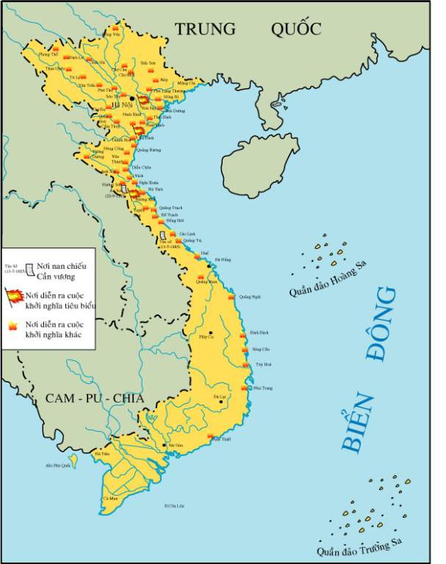
- Phong trào diễn ra qua hai giai đoạn
Nguyễn Văn Giáp
(Sơn Tây)
+ Giai đoạn 1: 1885 – 1888. Phong trào bùng nổ khắp cả nước, nhất là từ Phan Thiết trở ra
Nguyễn Xuân Ôn
(Nghệ An)
Nguyễn Duy Hiệu,
Trần Văn Dự
(Quảng Nam)
Lê Trực,
Nguyễn Phạm Tuân
(Quảng Bình)
Lê Trung Đình,
Nguyễn Tự Tân
(Quảng Ngãi)
Mai Xuân Thưởng
(Bình Định)

Slide 17
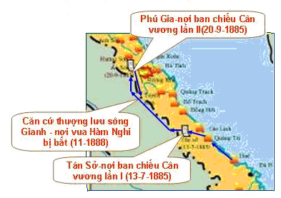
Ở Tân Sở (Quảng Trị) địa bàn chật hẹp, Tôn thất Thuyết đưa vua Hàm Nghi ra căn cứ Phú Gia (Hương khê – Hà Tĩnh) để mở rộng địa bàn hoạt động. Trên đường đi nhà vua đã nhận được sự giúp đỡ nhiệt tình của đồng bào các dân tộc ở vùng biên giới Việt – Lào. 1886 Tôn Thất Thuyết sang Trung Quốc cầu viện.
Khi Tôn Thất thuyết sang Trung Quốc thì tình hình ở nước ta biến đổi như thế nào?
Tháng 11/1888 nhờ có tay sai dẫn đường, quân Pháp vào được nơi ở của nhà vua, bắt và đưa vua Hàm Nghi đi đày sang An-giê-ri lúc đó ông mới 17 tuổi.

Slide 18
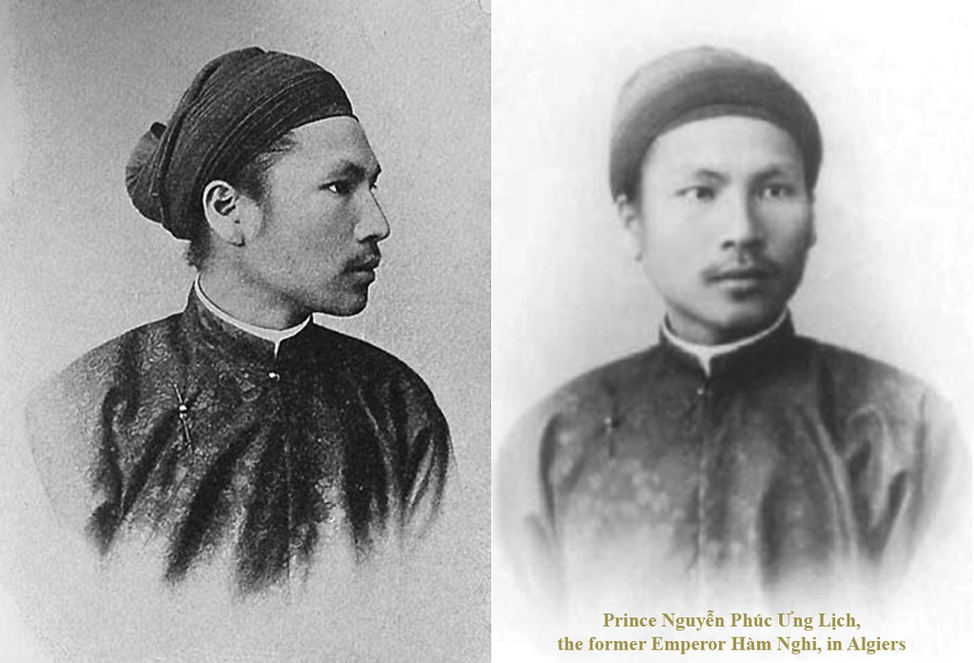
Hàm Nghi trang phục rất giản dị, đầu quấn khăn đen mặc áo the như người dân là người cương nghị, khẳng khái, thông minh, quả cảm. Thực dân Pháp nhờ tay sai dẫn đường, đến ngày 14-11-1888 chúng bắt được ông. Pháp tìm mọi cách mua chuộc nhưng không được. Cuối cùng Pháp đày Hàm Nghi đi An –giê –ri , khi đó ông mới 17 tuổi.
Chân dung vua Hàm Nghi khi bị đưa đi đày.

Slide 19
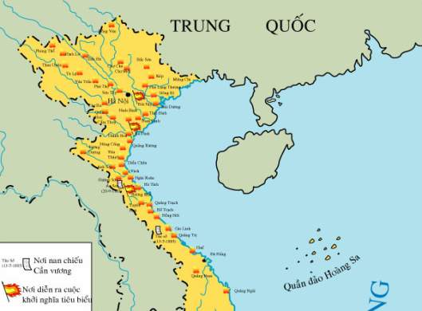
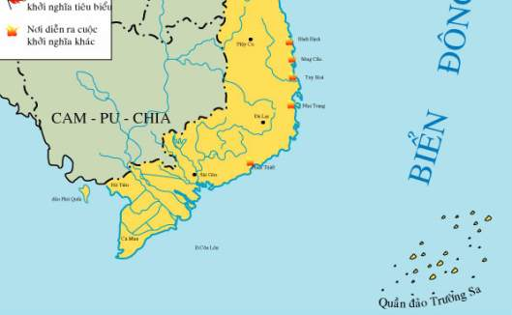
- Phong trào diễn ra qua hai giai đoạn
Khởi nghĩa Bãi Sậy
+ Giai đoạn 1: 1885 – 1888. Phong trào bùng nổ khắp cả nước, nhất là từ Phan Thiết trở ra
+ Giai đoạn 2: 1888 – 1896. Phong trào quy tụ trong những cuộc khởi nghĩa lớn. Tập trung ở các tỉnh Trung Kì và Bắc Kì
Khởi nghĩa Ba Đình
Khởi nghĩa
Hương Khê

Slide 20
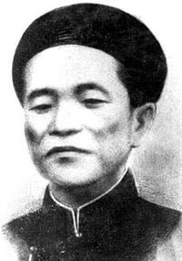
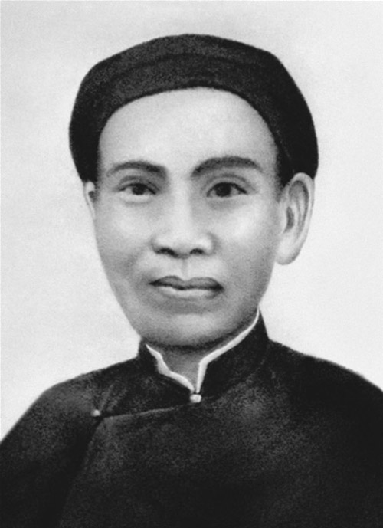
III. Những cuộc khởi nghĩa lớn trong phong trào Cần Vương
1. Khởi nghĩa Hương Khê (1885-1895)
Lãnh đạo:
Phan Đình Phùng
Cao Thắng
Cao Thắng
Phan Đình Phùng

Slide 21
Năm 1877, ông thi đậu đình nguyên đồng tiến sĩ, được bổ làm Tri huyện Yên Khánh (tỉnh Ninh Bình). Năm 1883, do bất đồng quan điểm với Tôn Thất Thuyết về việc phế vua Dục Đức, lập Hiệp Hòa ông bị cách chức, về quê lập trại cày, tự hiệu là "Châu Phong".
Năm 1885, hưởng ứng chiếu Cần Vương của vua Hàm Nghi, Phan Đình Phùng đã đứng ra chiêu tập lực lượng chống Pháp, từ các tỉnh Thanh Hóa, Nghệ An, Hà Tĩnh, Quảng Bình. Nghĩa quân đã xây dựng căn cứ tại Hương Sơn, Hương Khê, Hà Tĩnh. Đến năm 1889, ông được làm Bình Trung tướng quân.
Trong lúc cuộc chiến đấu còn tiếp diễn, ngày 28 tháng 12 năm 1895, do mắc bệnh lỵ nặng, Phan Đình Phùng đã qua đời tại bản doanh (núi Quạt), thọ 49 tuổi. Không lâu sau cái chết của ông, cuộc khởi nghĩa do ông phát động hoàn toàn bị trấn áp. Nguyên trước đó, Hoàng Cao Khải có viết thư dụ ông về hàng triều đình nhưng bị thẳng thừng từ chối, nên sau khi mất, mộ táng của ông bị Hoàng Cao Khải quật lên, tán thi hài của ông với thuốc súng và bắn xuống sông Lam.

Slide 22
1. Khởi nghĩa Hương Khê (1885-1895)
Lãnh đạo: Phan Đình Phùng
Cao Thắng
“Khen thay Cao Thắng tài to
Lấy ngay súng giặc về cho thợ rèn
Đêm ngày tỉ mỉ mở xem
Lại thêm có cả đội Quyên cũng tài
Xưởng trong cho chí xưởng ngoài
Thợ rèn cao tỉnh đều mời hội công
Súng ta chế tạo vừa xong
Đem ra mà bắn nức lòng lắm thay
Bắn cho tiệt giống quân Tây
Cậy nhiều súng ống phen này hết khoe.”
(Vè Quan Đình)

Slide 23
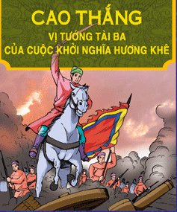
Cao Thắng (1864-1893)

Slide 24
Cao Thắng (1864-1893)
Năm 1887 khi Phan Đình Phùng ra Bắc liên lạc với các lực lượng kháng Pháp, Cao Thắng được giao quyền chỉ huy nghĩa quân. Trong một trận đánh thắng đội quân của ông đã thu được 17 khẩu súng và 60 viên đạn. Ông cùng với Lê Phần, Lê Quyên tháo súng ra nghiên cứu để chế tạo súng cho nghĩa quân. Ông tổ chức mở xưởng đúc vũ khí theo kiểu châu Âu ở chiến khu Vũ Quang và sản xuất được 500 khẩu súng theo mẫu 1874 của Pháp. Ngoài chế tạo vũ khí, ông còn xây dựng được một đội quân có tính chiến đấu cao, kỷ luật nghiêm.
Tháng 9 năm 1889, Phan Đình Phùng trở về căn cứ, cử Cao Thắng làm tổng chỉ huy nghĩa quân và thu được nhiều thắng lợi trong những năm 1890 - 1891.
Năm 1893, trong trận đánh Đồn Nu (Thanh Xuân - Thanh Chương - Nghệ An), ông bị trúng đạn và hy sinh lúc mới 29 tuổi.
Cái chết của Cao Thắng là tổn thất lớn cho quân khởi nghĩa Phan Đình Phùng. Sau khi ông mất, quân Phan Đình Phùng chỉ thắng thêm được 1 trận Vụ Quang năm 1894 và không lâu sau khi Phan Đình Phùng mất (1895), cuộc khởi nghĩa bị trấn áp hẳn.

Slide 25
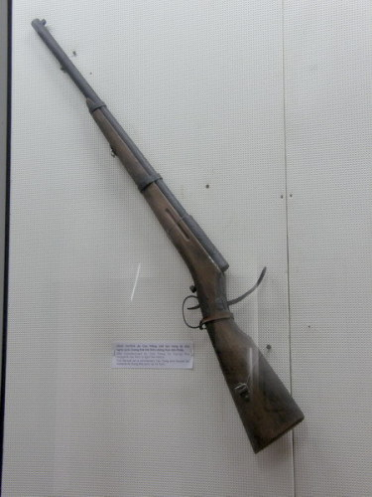
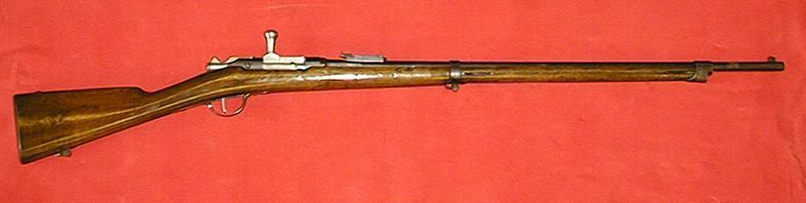
Súng trường do Cao Thắng chế tạo
Súng trường của Pháp (năm1874)

Slide 26
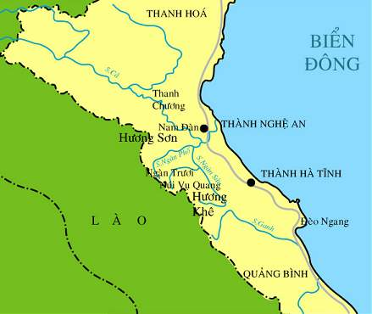
1. Khởi nghĩa Hương Khê (1885-1895)
- Lãnh đạo: Phan Đình Phùng.
Căn cứ chính: Ngàn Trươi (Hương Khê- Hà Tĩnh)
Địa bàn hoạt động: Khắp 4 tỉnh từ Thanh Hóa đến Quảng Bình
- Diễn biến:
+ Giai đoạn 1: 1885-1888: thời kỳ tổ chức, huấn luyện, xây dựng công sự, rèn đúc vũ khí.
+ Giai đoạn 2: 1888-1895: thời kỳ chiến đấu mạnh mẽ đẩy lùi nhiều cuộc càn quét của địch.
HƯƠNG KHÊ
=> Ngày 28/12/1895: Phan Đình Phùng hi sinh => khởi nghĩa thất bại.
Lược đồ khởi nghĩa Hương Khê
(1885 – 1895)

Slide 27
1. Khởi nghĩa Hương Khê (1885-1895)
Phan Đình Phùng khóc thương người anh hùng trẻ tuổi
CaoThắng, hi sinh khi mới 29 tuổi (1893).
“Có chí không thành, anh hùng đã mất.
Chưa thắng đã chết, ý trời ra sao?
Công muốn lập nên, gõ mái⁽¹⁾ nặng thề trừ giặc nước
Việc khôn tính trước, lên yên ⁽²⁾ nay thấy vắng người.”
(1) Điển tích “gõ mái”.
(2) Điển tích “lên yên”

Slide 28
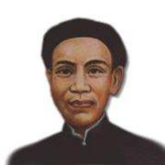
1. Khởi nghĩa Hương Khê (1885-1895)
Bài thơ tuyệt mệnh của của Phan Đình Phùng
“Nhung trường vâng mệnh đã mười đông
Vũ lược còn chưa lập được công
Dân đói kêu trời, xao xác nhạn,
Quân gian chật đất, rộn ràng ong
Chín lần xa giá non sông cách
Bốn bể nhân dân nước lửa hồng
Trách nhiệm càng cao càng nặng gánh
Tướng môn riêng thẹn mặt anh hùng”
Bản dịch của Trần Huy Liệu
Thơ văn yêu nước thế kỷ XIX
Phan Đình Phùng (1847-1895)
“Ông chết rồi, nhưng bọn Pháp vẫn không tha, chúng quật mộ ông lên, đốt xác và cho đem vứt đi. Người ta báo thù cả người đã nằm yên dưới mộ”. (Trần Dân Tiên)

Slide 29

Trận Vụ Quang (ngày 17 tháng 10 năm 1894)
“Biết được Phan Đình Phùng cùng đại bộ phận nghĩa quân đóng ở Vụ Quang, địch chủ trương tập kích tiêu diệt toàn bộ lực lượng và bắt lãnh tụ. Nhưng được báo trước, Phan Đình Phùng cùng các tướng lĩnh chuẩn bị đối phó. Lợi dụng thế nước xiết qua trước mặt khu trại, Phan Đình Phùng dùng kế “sa nang úng thủy” của Hàn Tín đánh Sở ngày xưa để giết giặc. Ông cho nghĩa quân lên tận nguồn sông, chặt gỗ to làm kè chặn nước và dẫn nhiều khúc gỗ thả sẵn trên nguồn. Giặc đến, nghĩa quân để cho địch yên ổn đi qua chỗ sông cạn nước, chờ lúc địch đến đúng giữa dòng, Phan Đình Phùng ra lệnh phá kè trên nguồn. Nước bị dồn ứ từ lâu, đến lúc được tháo, ào ào chảy xuống, kéo theo những khúc gỗ chặt để sẵn, vun vút lao xuống. Quân địch, phần bị nước cuốn bất ngờ, phần bị gỗ to lao vào người, phần lại bị nghĩa quân mai phục hai bên bờ bắn ra, nên bị chết rất nhiều”.
( Trích tư liệu Lịch sử lớp 8 trang 125 – Nhà xuất bản giáo dục)

